Slide 1
স্বাগতম সবাইকে

Slide 2
উপস্থাপনায়
মো.রবিউল্লাহ
সহকারী শিক্ষক
লালপুর এস.কে.দাস চৌধুরী উচ্চবিদ্যালয়। লালপুর,আশুগঞ্জ
ব্রাহ্মণবাড়িয়া
তারিখ : ২৪-০৩-১০১৪
সময় : ১ ঘন্টা

Slide 3
আজকের পাঠ
বাংলা ২য় পত্র
অধ্যায় : ধ্বনি ও বর্ণ

Slide 4
আজকের পাঠ শেষে শিক্ষার্থীরা...
‘ধ্বনি ও বর্ণ ’ কী তা বলতে পারবে
‘ধ্বনি ও বর্ণ’র প্রকারভেদ করতে পারবে
ব্যাকরণে ধ্বনি ও বর্ণ’ পাঠের প্রয়োজনীতা বর্ণনা করতে পারবে

Slide 5
কোনো ভাষার উচ্চারিত শব্দকে বিশেস্নষণ করলে যে উপাদানসমূহ পাওয়া যায় সেগুলোকে পৃকভাবে ধ্বনি বলে।
বাংলা ভাষায় ব্যবহৃত ধ্বনিগুলোকে প্রধানত দুভাগে ভাগ করা হয় : ১. স্বরধ্বনি ২. ব্যঞ্জনধ্বনি
১. স্বরধ্বনি : যে ধ্বনি অন্য ধ্বনির সাহায্য ছাড়া নিজেই সম্পূর্ণভাবে উচ্চারিত হয় এবং যাকে আশ্রয় করে অন্য ধ্বনির সৃজন হয় তাকে স্বরধ্বনি বলে। বাংলা ভাষায় মৌলিক স্বরধ্বনি ৭টি। যথা : অ, আ, ই, উ, এ, ও, অ্যা
২. একটি ধ্বনি বদলে যায়
২. ব্যঞ্জনধ্বনি : যে ধ্বনি স্বরধ্বনির সাহায্য ছাড়া স্পষ্টরূপে উচ্চারিত হতে পারে না এবং যে ধ্বনি সাধারণত অন্য ধ্বনিকে আশ্রয় করে উচ্চারিত হয়, তাকে ব্যঞ্জনধ্বনি বলে। যেমন : ক্‌ , খ্‌ , গ্‌ , ঘ্‌ , প্‌ , স্‌ ইত্যাদি

Slide 6
ধ্বনি মানুষের মুখনিঃসৃত বায়ু থেকে সৃষ্ট, তাই এর কোনো আকার নেই। এগুলো মানুষ মুখে উচ্চারণ করে এবং কানে শোনে। ভাষা লিখে প্রকাশ করার সুবিধার্থে ধ্বনিগুলোর প্রতিনিধি হিসেবে কিছু প্রতীক তৈরি করা হয়েছে। এই প্রতীকের নাম বর্ণ
বাংলা ধ্বনির মতো বর্ণও তাই দুপ্রকার : ১. স্বরবর্ণ, ২. ব্যঞ্জনবর্ণ।
১. স্বরবর্ণ : স্বরধ্বনির লিখিত চিহ্ন বা প্রতীককে বলা হয় স্বরবর্ণ। বাংলা ভাষায় মৌলিক স্বরধ্বনি ৭টি। কিনৱু স্বরবর্ণ ১১টি। যথা : অ, আ, ই, ঈ, উ, ঊ, ঋ, এ, ঐ, ও, ঔ
২. ব্যঞ্জনবর্ণ : ব্যঞ্জনধ্বনির লিখিত চিহ্ন বা প্রতীককে ব্যঞ্জনবর্ণ বলা হয়। বাংলা ভাষায় ব্যঞ্জনবর্ণ ৩৯টি

Slide 7
বর্ণমালা : কোনো ভাষা লিখতে যে ধ্বনি-দ্যোতক প্রতীক বা চিহ্নসমূহ ব্যবহৃত হয় তার সমষ্টিই হলো বর্ণমালা।
বাংলা বর্ণমালায় মোট ৫০টি বর্ণ আছে।
বাংলা বর্ণমালায় স্বরবর্ণের লিখিত রূপ দুটি : ১. পূর্ণরূপ ২. সংৰিপ্ত রূপ।
১. স্বরবর্ণের পূর্ণরূপ : বাংলা ভাষা লেখার সময় কোনো শব্দে স্বাধীনভাবে স্বরবর্ণ বসলে তার পূর্ণরূপ ব্যবহৃত হয়। যেমন : শব্দের প্রথমে : অনেক, আকাশ, ইলিশ, উকিল, ঋণ, এক
২. স্বরবর্ণের সংৰিপ্ত রূপ : অ-ভিনড়ব অন্য স্বরবর্ণগুলো ব্যঞ্জনবর্ণের সঙ্গে সংযুক্ত হলে পূর্ণরূপের বদলে সংৰিপ্ত রূপ পরিগ্রহ করে। স্বরবর্ণের এ ধরনের সংৰিপ্তরূপকে ‘কার’ বলে। স্বরবর্ণের ‘কার’-চিহ্ন ১০টি

Slide 8
ব্যঞ্জনবর্ণের আকার সংক্ষিপ্ত হয়ে যায়। ব্যঞ্জনবর্ণের এই সংক্ষিপ্ত রূপকে ‘ফলা’ বলে। ব্যঞ্জনবর্ণের ‘ফলা’-চিহ্ন ৬টি। যথা :
ন / ণ-ফলা ( ন / ণ ) - চিহ্ন, বিভিন্ন, যত্ন; / পূর্বাহ্ণ, অপরাহ্ণ।
ব-ফলা ( ব ) - পক্ব, বিশ্ব, ধ্বনি।
ম-ফলা ( ম ) - পদ্মা, মুহম্মদ, তন্ময়, চিন্ময়।
য-ফলা ( য ) - খ্যাতি, ট্যাংরা, ব্যাংক।
র-ফলা μয়, গ্রহ, রেফ (র্ ) - কর্ক, বর্ণ।
ল-ফলা (ল ) -ক্লান্ত

Slide 9
দলীয় কাজ
দল-ক
দল- খ
১. তোমার দুই বন্ধুর আলাপ মন দিয়ে শোন। তারপর তাদের যে উচ্চারণগুলো তোমার কাছে অশুদ্ধ মনে হয় তা খাতায় লিখে তোমার শিৰককে দেখিয়ে নিজেকে যাচাই কর।
২. ব-ফলাযুক্ত বানানে ব-এর উচ্চারণ কখন বহাল থাকে? সূত্রসহ ১০টি শব্দ লেখ।

Slide 10
মূল্যায়ণ
১.কোনো ভাষার উচ্চারিত শব্দকে বিশ্লেষণ করলে যে উপাদানসমূহ পাওয়া যায় সেগুলোকে পৃথকভাবে কী বলে ?
ক.ধ্বনি খ.বর্ণ গ.বর্ণমালা ঘ.ধ্বনিমালা
২.ধ্বনি তৈরি হয় কীসের সাহায্যে?
ক. বাগযন্ত্রের খ.মাথা গ.হাত ঘ.নাক
৩. বাংলা ভাষায় ব্যবহৃত ধ্বনিগুলোকে প্রধানত কয় ভাগ করা হয় ?
ক.২ খ.৩ গ.৪ ঘ.৫
৪.যে ধ্বনি অন্য ধ্বনির সাহায্য ছাড়া নিজেই সম্পূর্ণভাবে উচ্চারিত হয় এবং যাকে আশ্রয় করে অন্য ধ্বনির সৃজন হয় তাকে কী বলে?
ক. স্বরধ্বনি খ.ব্যঞ্জনধ্বনি
গ.স্বরধ্বনিওব্যঞ্জনধ্বনি ঘ.আশ্রিত ধ্বনি
৫.বাংলা ভাষায় মৌলিক স্বরধ্বনি কয়টি ?
ক.৫টি খ.৬টি গ.৭টি ঘ.৮টি

Slide 11
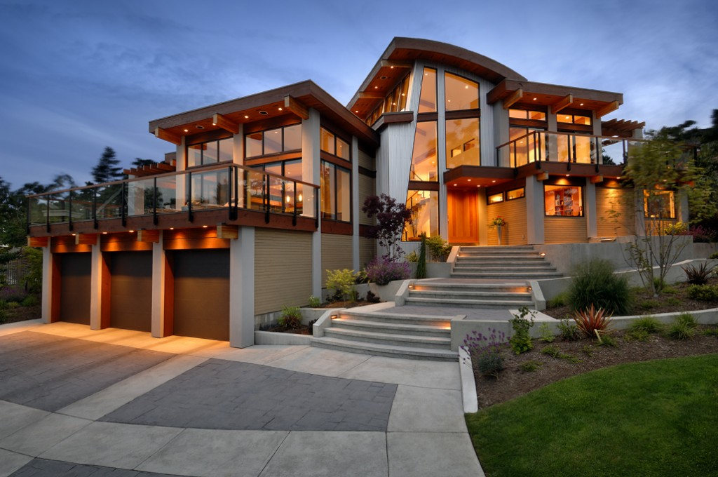
বাড়ির কাজ
৩. “একদিন বিকেলে রহিম সাবু বাড়ির উঠান থেকে ‘মা মা’ বলে চিৎকার করতে করতে ঘরে ঢুকল। চিৎকার শুনে জৈতুন বিবি হকচকিয়ে ওঠে। সে রান্নাঘরে ছিল। দ্রুত পাকশালা থেকে বেরিয়ে এসে সাবুকে জিজ্ঞেস করে: ‘কী রে- ? এতো চিক্কর পাড়স্‌ ক্যান?” - উদ্ধৃতাংশে যেসব ‘কার’-এর ব্যবহার আছে, সেগুলোর ধারাবাহিক তালিকা প্রস'ত কর।

Slide 12
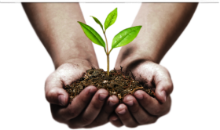
গাছ মানুষের পরম বন্ধু

Slide 13
সবাইকে ধন্যবাদ

